Slide 1
第四讲 计算机发展史2
鲁斌
计算机系
Tel：7525252
Email：lubin@ncepu.edu.cn

Slide 2
计算机的发展史
始祖
机械计算机的诞生
电子计算机的问世
晶体管计算机的发展
集成电路为现代计算机铺平道路
当代计算机技术渐入辉煌
Notes:
世界上第一台机电式计算机CNC，通用计算机Mark I，电子计算机 ABC，冯诺伊曼机EDSAC

Slide 3
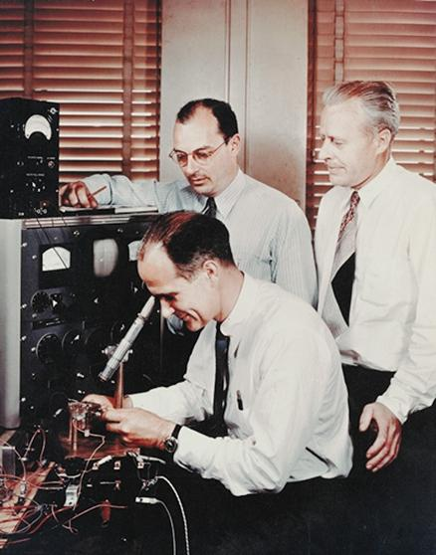
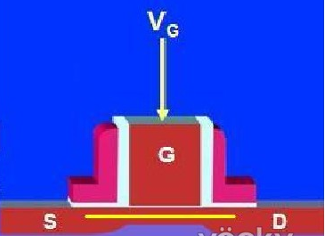
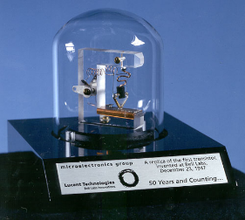
晶体管计算机的发展
1929年，加拿大物理学家尤利乌斯·爱德利林费尔德就已经取得一种类似晶体管的专利。但是，限于当时的技术水平，制造这种器件的材料达不到足够的纯度，而使这种晶体管无法制造出来。
1947年:Bell实验室的William B.Shockley 、 John Bardeen 和Walter H.Brattain创造出了世界上第一只半导体放大器件，他们将这种器件重新命名为“晶体管”(点接触型的锗晶体管)。
此发明于1956年被授予诺贝尔化学奖。晶体管代替了体积庞大电子管，电子设备的体积不断减小。
Shockley被誉为“晶体管之父”。
Notes:
当对栅极(G)施加电压的时候，沟道中会聚集有效的电荷，形成一条从源极(S)到漏极(D)导通的通道，晶体管处于开启状态，可以把这种状态解释为“1”。这样二进制的两个状态就由晶体管的开启和关闭状态表示出来了。

Slide 4
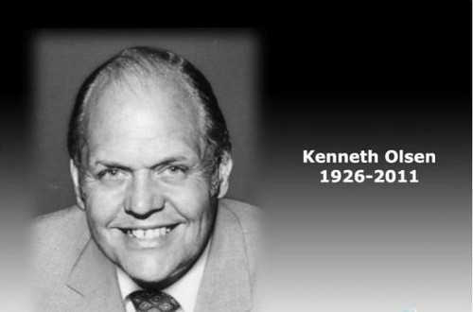
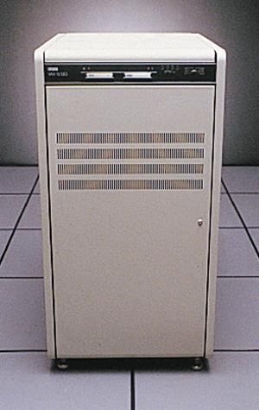

1957年：8月肯尼.奥尔森（K.Olsen）在美国波士顿创办“数字设备公司”（简称DEC) 。此后的数十年中，DEC公司依靠自己的PDP-VAX系列，开创了小型机时代。成为全球仅次于IBM的第二大计算机厂商。
1966年8月16日，DEC公司公开招股上市，价值3850万美元，增值达550倍，奥尔森拥有35万股，占13%，价值770万美元；
1998年1月DEC公司被康柏Campaq以96亿美元的价格收购。
Notes:
DEC小型机还培育和影响了科技产业中的未来明星。微软联合创始人比尔·盖茨和保罗·艾伦(Paul Allen)使用PDP-10开发了首款BASIC编程语言。曾为DEC开发多款操作系统的戴夫·卡特勒(Dave Cutler)则为微软开发了Windows NT和Azure操作系统。

Slide 5
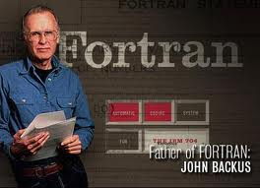
软件时代来临
1954 年:IBM的约翰·巴克斯(John Backus，1924-2007) 的研究小组开始开发FORTRAN，1957年完成，是“FORmula TRANslator”的缩写，译为“公式翻译器”，它是世界上第一个计算机高级程序设计语言，广泛应用于科学和工程计算领域。FORTRAN语言以其特有的功能在数值、科学和工程计算领域发挥着重要作用。
很多优秀的工程计算软件均运用FORTRAN语言编写，如ANSYS、Marc，为了能够使用这些商业软件的高级功能，用户必须先学会FORTRAN，才能编写应用程序接口。FORTRAN在工程计算领域长期处于统治地位。
为数学而生，支持并行计算,卓
越的运算性能使其在超级计算
机上的地位也无可动摇。
最新版本FORTRAN 2008。
John Backus被称为FORTRAN
语言之父、高级语言之父。
坏孩子典范。
1977年获得“图灵奖”。
Notes:
John Backus厌倦了机器语言的复杂性，1953年，建议设计一种接近人类语言的编程语言代替机器语言，后来赫德批准了这项计划。
高中不爱学习，成绩不好，大学学了化学，成绩不好，参军九个月就退出了，最初打算以无线电技术员为生。在训练过程中，他对数学产生极大兴趣，哥伦比亚大学修读研究生学位，毕业后进入ibm

Slide 6
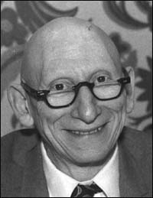
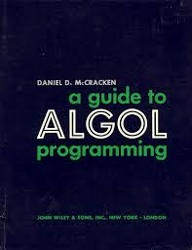
1958年:ACM主席艾伦·佩利（1922-1990）推出ALGOL：第一个结构化程序设计语言（顺序、选择、循环）。以单词、语句和数学公式代替了二进制机器码，使计算机编程更容易。
ALGOL，为算法语言（Algorithmic Language）的缩写，是计算机发展史上首批产生的高级程式语言家族。当时由于ALGOL语句和普通语言表达式接近，更适于数值计算，所以ALGOL多用于科学计算机。
ALGOL语言并没有被广泛的使用，但它是许多现代程序语言的概念基础。
1966年成为首届图灵奖的获得者。
新的职业，如程序猿、分析员和计算机系
统专家，与整个软件产业由
此诞生。
Notes:
它的主要观点是采用自顶向下、逐步求精及模块化的程序设计方法；使用三种基本控制结构构造程序，任何程序都可由顺序、选择、循环三种基本控制结构构造。结构化程序设计主要强调的是程序的易读性。

Slide 7
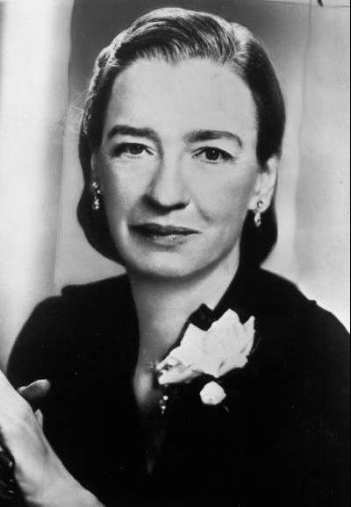
软件的商业应用时代
计算机逐渐被应用在商业管理，数值计算不复杂，信息处理量大。
1961年:美国海军女科学家Grace Hopper发明COBOL语言，使程序语言的语法同自然语言的语法类似，非技术人员也可以编写代码，开启了商业程序代码的时代。
20世纪80年代初统计，美国有80%的程序由COBOL编写，对计算机应用发展有着很大的推动作用。已发展多种版本，在财会、报表、计划编制、数据检索、人事管理等商业数处理领域广泛应用。2016年全球商业交易程序中仍占70%。
被誉为“COBOL之母”、计算机软件工程第一夫人、耶鲁大学第一位女博士（最终拥有40个博士学位）。
1985年11月，霍波破格升为第一位女海军将军。
一艘驱逐舰被命名“格蕾丝号”；加利福尼亚海军
数据处理中心也改称“霍波服务中心”。
1986年，霍波才以80岁高龄从海军退休。
发明的2个词汇：Bug/Debug、Y2K；
1992年1月1日与世长辞，享年94岁。
Grace Murray Hopper
Notes:
有一次，格蕾丝使用的MarkⅡ机出了故障。出错的继电器找到了，故障的原因也找到了：里面有一只死蛾子。蛾子被用镊子夹了出来，她们用胶条贴在记录This is the first actual bug found。”（这是发现的第一只虫子。）bug这个词后来成为计算机领域里的一个习惯说法。大家习惯地把排除程序故障叫做Debug（除虫）
50年代计算机存储器非常昂贵，为了节省内存空间，霍波开始采用6位数字来储存日期， 即年、月、日各两位。随着COBOL语言的影响日愈扩大，这一习惯做法被人们沿用下来，到2000年前，居然变成了危害甚大的“千年虫”，这当然是霍波始料不及的事。计算机2000年问题，又叫做“千年虫”、“千年危机”，缩写为“Y2K”。是指在某些使用了计算机程序的智能系统（包括计算机系统、自动控制芯片等）中，由于其中的年份只使用两位十进制数来表示，因此当系统进行（或涉及到）跨世纪的日期处理运 算时（如多个日期之间的计算或比较等），就会出现错误的结果，进而引发各种各样的系统功 能紊乱甚至崩溃。因此从根本上说千年虫是一种程序处理日期上的bug（计算机程序故障），而非病毒。
她是世界妇女的楷模，也是计算机界备受崇敬的软件大师。
父亲慈爱地摸着她的头说：“孩子，想要做成任何事都必须有耐心，有毅力，还要细心。
1985年11月，霍波升为海军将军（少将军衔），她是美国第一个到达这个官阶的女性。由于这超过了美国法律规定的军官服役年龄，美国国会还专门通过了的法案使对霍波的任命合法化。

Slide 8
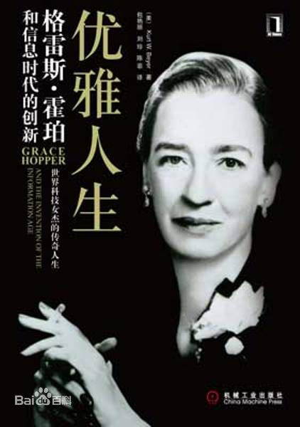
Grace Hopper的优雅人生
1980年，霍波获得国际IEEE组织颁发的首届计算机先驱奖。
1991年，布什在白宫授予霍波"全美技术奖"，至今美国女性唯一。
一生还获得许多殊荣，如计算机科学年度人物奖、国家技术奖等、海军功勋服务奖、国防部卓越服务奖等。
1971年，ACM特别设立了“格蕾丝·霍波奖”，颁发给每年最优秀的30岁以下的青年计算机工作者，也被誉为全球电脑界“少年英雄奖”。
“她是世界妇女的楷模，也是计算机界备受崇敬的软件大师。”

Slide 9
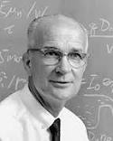
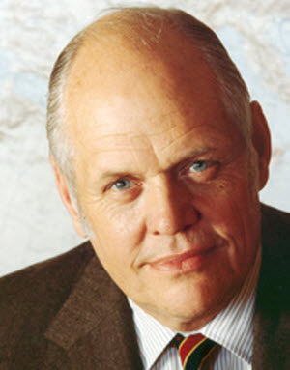
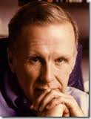
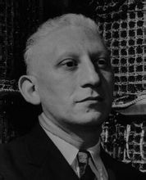
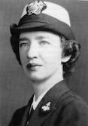
1956年，晶体管在计算机中使用，晶体管和磁芯存储器导致第二代电子计算机的产生。第二代电子计算机体积小、速度快、功耗低、性能更稳定。第一阶段首先使用晶体管的是早期超级计算机，主要用于原子科学的大量数据处理，价格昂贵，生产数量极少。
第二阶段1960年代，第二代电子计算机开始应用在商业、大学和政府部门。除了晶体管之外，现代计算机的一些部件:打印机、磁带、磁盘、内存、操作系统等也随时之诞生。计算机中存储的程序使得计算机有很好的适应性，可以更有效地用于各种用途。
肖克力
肯尼奥尔森
约翰巴克斯
艾伦佩里
霍普
Notes:
肖克力，肯尼奥尔森，约翰巴克斯，艾伦佩里，霍普

Slide 10
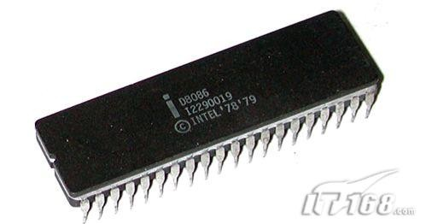
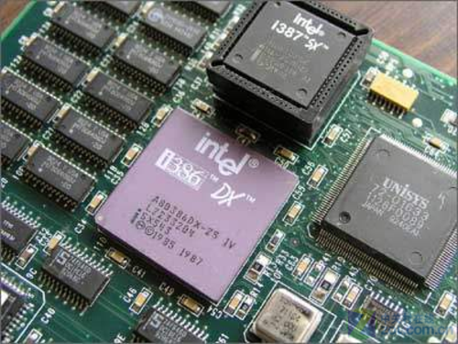
集成电路为现代计算机铺平道路
尽管晶体管的采用大大缩小了计算机的体积、降低了价格 、减少了故障 ，但离用户的实际要求仍相距甚远，而且各行业对计算机也产生了较大的需求，生产性能更强、重量更轻、价格更低的机器成了当务之急。集成电路的发明解决了这个问题。高集成度不仅使计算机的体积得以减小，也使速度加快、故障减少。从此，人们开始制造革命性的微处理器 。

Slide 11
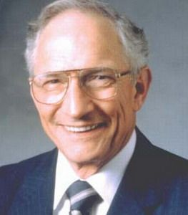
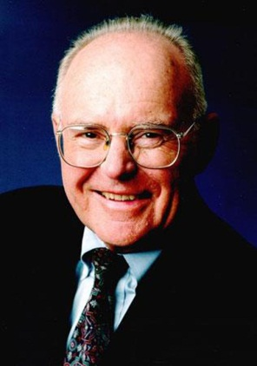
八天才叛逆
1957年10 月由于肖克利的家长制作风，加上两年年公司无心创新，诺依斯(1927-1990)、摩尔(1929-)、布兰克(1925-2011)、克莱尔(1923-2003)、赫尔尼(1924-1997)、拉斯特(1929-)、罗伯茨(1926-2014)和格里尼克(1924-2000)共同从晶体管之父肖克利的实验室出走，创办了半导体工业的“黄埔军校”-仙童(fairchild)公司，这就是历史上著名的“八天才叛逆”，从此才有了我们熟悉的intel、AMD、IDT等一大批我们熟知的企业。
乔布斯：“仙童半导体公司就象个成熟了的蒲公英，你一吹它，这种创业精神的种子就随风四处飘扬了。”
1969年，在森纳瓦举行过一次半
导体产业头面人物的会议，与会
的400人中，只有24人没有在仙
童公司干过。
如果你要为现在的处理器行业或者说
整个IT行业的现状寻找根源的话，那么
那个根源毫无疑问就是—“仙童”。
诺依斯
摩尔
Notes:
许多电脑史学家都认为，要想了解美国硅谷的发展史，就必须了解早期的仙童半导体公司(Fairchild Semiconductor)

Slide 12
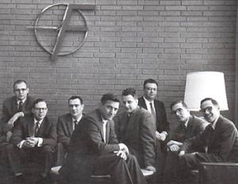
八天才叛逆
1955年肖克利离开贝尔实验室，回到家乡圣克拉拉创建了"肖克利半导体实验室"。
第二年，八位青年科学家从美国东部相继来到硅谷，加盟肖克利实验室。年龄都在30岁以下，风华正茂，学有所成，都正处在创造能力的巅峰。肖克利拥了当时美国最强研发阵容。
肖克利缺乏经营能力。一年之中，实验室没有研制出任何象样的产品。八位青年瞒着肖克利开始计划出走。1956年在诺依斯带领下，他们向肖克利递交了辞职书。
1957年10月Fairchild摄影器材公司投资“八叛逆”，在一间小屋中创办仙童半导体公司，诺依斯任负责人。
仙童设计了一种双扩散基型晶体管，以便
用硅来取代传统的锗材料。母公司答应提
供150万美元。
1958年1月，IBM公司在仙童订购100个硅
晶体管，用于该公司电脑的存储器。
Notes:
300年前当牛顿宣布准备在他的故乡建一所工厂时，全世界的物理学界也是如此心态。
诺依斯飞抵旧金山后所做的第一件事，就是倾囊为自己下一所住所，决定永久性定居，根本就没有考虑到工作环境、条件和待遇。
第一次是他在肖克利半导体实验室时形成的“负阻二极管”概念。然而肖克利对此毫无兴趣，不得不终止研究。后来，日本科学家江崎玲于奈发明了该器件，并获得诺贝尔奖。

Slide 13
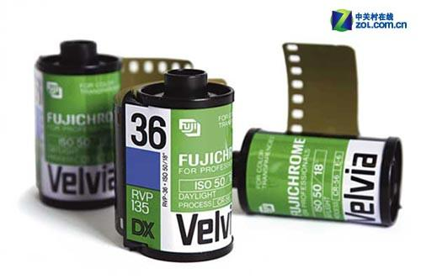
仙童半导体的发展
1958年9月12日发明了基于硅的集成电路的制作工艺平面处理技术，成本降低、生产效率大为提升。德克萨斯仪器公司（TI）工程师基尔比（J.kilby）也在1959年也发明了基于锗集成电路并先于仙童注册专利，直到1969年才被判为同时发明。
1958年底，仙童半导体依靠技术创新的优势，一举成为硅谷成长最快的公司，已经拥有50万美元销售额和100名员工。
  硅谷 (Silicon Valley):美国加洲西部的一条狭长山谷城市带中聚集了大量高科技企业和院校,如微软,惠普,苹果,斯坦福等。从事关于用“硅”制作的计算机芯片研发工作，得名硅谷，意为高科技的工业园区。诺伊斯被称为“硅谷市长”。
1960年，仙童半导体公司由于发明集成电路使它的名声大振， 母公司决定以300万美元购买其股权。
1964年，摩尔博士发表定律“集成电路上能被集成的晶体管数目，将会以每18个月翻一番的速度稳定增长，并在今后数十年内保持着这种势头”该预言因后来集成电路的
发展而得以证明，被人誉为“摩尔定律”，成
为IT产业的“第一定律”。
Notes:
用照相制版的方法缩小，将结构显影在硅片表面氧化层，再用光刻法去掉不需要的部分。蒸发沉积金属的方法代替热焊接导线，指甲盖空间 100亿个晶体管

Slide 14
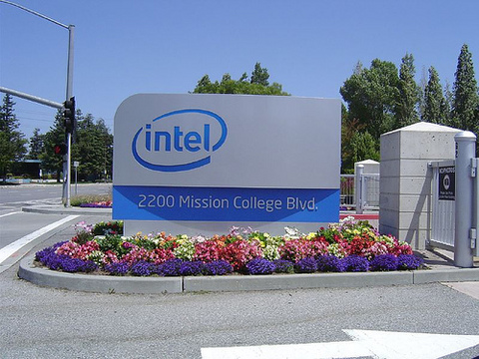

新的巨头诞生
1967年，仙童半导体营业额已接近天文数字级的2亿美元，而母公司不断把利润转移支持仙童摄影器材公司。“八叛逆”中的赫尔尼、罗伯茨和克莱尔首先负气出走，从此，大批人才精英，纷纷出走自行创业。
同时诺伊斯虽具有领袖气质，缺乏管理经验，人才任用失误。最终因他失去了对公司的控制而使公司陷入危机。
1968年8月，诺伊斯与摩尔和工艺开发专家安迪·格罗夫一起辞职。三人拜访风险资本家之王阿瑟·罗克。五分钟就筹集了250万美元，intel(Integrated Electronics)就此诞生。
Notes:
起初取名“摩尔-诺伊斯电子公司”，MooreNoyce听起来像morenoise（吵吵闹闹） 。新公司就改名英特尔（Intel）。
我们早已是莫逆之交………正式文件？其实一点也没用。光凭诺伊斯的声誉就足够了。我们发出了仅有的一页半的简单通知，不过在人们看到它之前，我早就筹集到那笔钱了。如果你今天试图做完这件事，也许要写5厘米厚的文件。

Slide 15
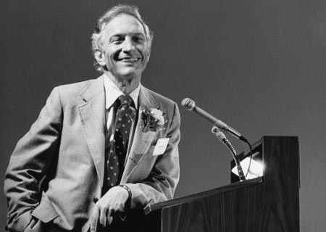
“硅谷之父” 罗伯特·诺伊斯
1949年，获格林尼学院文学学士学位,1953年获麻省理工学院（MIT）博士学位。
硅谷英雄扎堆，一个人想同时获得财富、威望和成就，比登天还难。而罗伯特·诺伊斯就是三位一体的圣人。
一生两次错过诺奖 “负阻二极管” 、“集成电路”。
晶体管具有改变所有顾客购买习惯的能力。如果电器设备是由廉价的可随意处理的元件制成，那么，假设这些电器设备老化或用坏了，为何不把它们一扔了事呢？谁还想去修理或者重装像收音机这样的电子产品呢？
1990年6月3日，诺伊斯因心脏病发作而去世，享年62岁。
他的成功与失败经历成为许多商学院案例研究的原材料。
Notes:
第一次是他在肖克利半导体实验室时形成的“负阻二极管”概念。然而克利对此毫无兴趣，不得不终止研究。后来，日本科学家江崎玲于奈发明了该器件，并获得诺贝尔奖。第二次集成电路，基尔比于2000年获得诺贝尔奖，可惜诺伊斯已去世，不能共享这一殊荣。锻炼身体的重要性，按照诺贝尔当初的意愿，较为理想的诺贝尔奖金额，应能保证一位教授20年不拿薪水仍能继续他的研究。

Slide 16
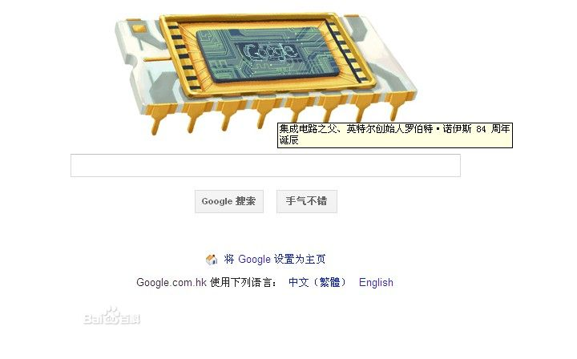
2011年12月12日罗伯特·诺伊斯诞辰84周年。

Slide 17

仙童彻底陨落
1968年，诺依斯和摩尔出走后掀起了大量人才出走创办公司的大潮。
人才大量流失，仙童损失惨重，营业额大量下滑。
仙童以硅谷历史上最高的待遇3年100万美元薪金外加60万美元股票聘请摩托罗拉传奇人物莱斯特·霍根博士接任诺伊斯，在执政仙童6年期限内，他尽了最大的努力，使公司销售额增加了两倍，但昔日灵魂已成竞争对手，辉煌不复。
1979年，仙童半导体被法国一家石油公司收购。仙童，一个永远让世人铭记和仰慕的名字。
1996年，国民半导体公司把原仙童公司总部迁往缅因州，并恢复了“仙童半导体”的老名字。从事消费电子制造业。

Slide 18
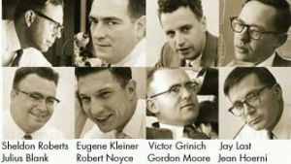
八天才
虽然告别了仙童，“八叛逆”仍然约定时间在一起聚会，最近的一次是1997年，8人之中只有2人还健在。似乎要高扬“八叛逆”的“叛逃”精神，一批又一批“仙童”夺路而出，掀起了巨大的创业热潮。

Slide 19
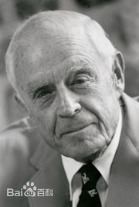
IBM新老更替
1956年IBM老沃森去世，小汤姆•沃森所做的主要是把公司从企业家沃森凭个人智慧管理的企业家型公司变成一家专业化管理的公司。公司有了明确的组织图，职责被分派下去，小汤姆•沃森不再像父亲那样事必躬亲。
后来IBM成为管理典范，但有时候也被善意地称为“除了美国政府以外最大的官僚机构”。
1961年，IBM的规模是1956年沃森去世时的两倍半，股票价值增加了5倍，在全美国6000台使用中的大型计算机中有4000台是IBM生产的。
问题：政府、企业、单位开始大规模使用计算机
，但是市场上的产品采用不同的内部结构、处理
器、程序设计软件和外部设备，功能和性能也不
同，主机升级一切重新再来。
不同型号的电脑配件不兼容，生产成本高。

Slide 20
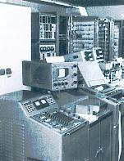
世纪豪赌-IBM360计划-操作系统时代开启
1961年底，小托马斯•沃森批准了一个名为“S360”的全新系列计算机计划，每年投入10亿美元，总成本超过50亿美元（相当于现在的340亿美元），是有史以来最大的企业研发项目，与美国政府的曼哈顿原子弹计划成本相当。
1964年，IBM公司研制成功第一个采用集成电路的通用电子计算机系列IBM360系统 。以其通用化、系列化和标准化的特点，对全世界计算机产业的发展产生了深远的影响；各计算机生产厂商纷纷仿效360的榜样，
推出各自的系列机，有的则直接采用360
的操作系统，操作系统时代来临。
到60年代末，360系列机的市场占有率达
到15%，到70年代中期，超过了50%。
1965年，IBM成为美国10家大工业企业之
一。

Slide 21
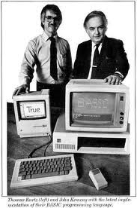
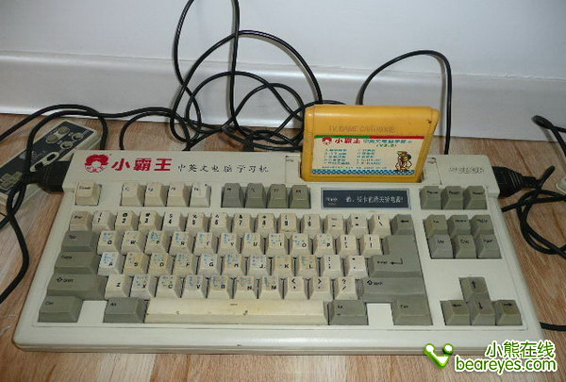
1965 年:Thomas E.Kurtz和John Kemeny 完成BASIC(Beginner’s All-purpose Symbolic Instruction Code)语言的开发。特别适合计算机教育和初学者使用，得以广泛推广。几乎所有小型、微型家用电脑，甚至大型电脑，都有提供使用者以此种语言撰写程式。
Notes:
比尔盖茨以编写basic编译器起家，自称全世界第一basic高手。

Slide 22
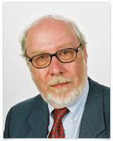
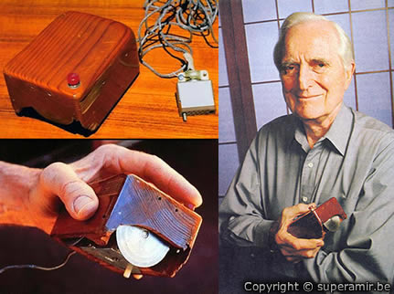
1967年:瑞士Niklaus Wirth教授开始开发PASCAL 语言，为了纪念十七世纪法国著名哲学家和数学家Blaise Pascal而命名，1971年完成。
语言语法严谨，层次分明，程序易写，具有很强的可读性，是一个结构化的编程语言。它一出世就受到广泛欢迎，被大量高校的计算机专业用于教学。沃尔斯一生还写作了大量有关程序设计、算法和数据结构的著作，因此，他获得了1984年度“图灵奖”。
1965年:美国加州斯坦福大学Douglas Englebart博士发明鼠标器，直到1983年才被苹果电脑公司大量采用。

Slide 23
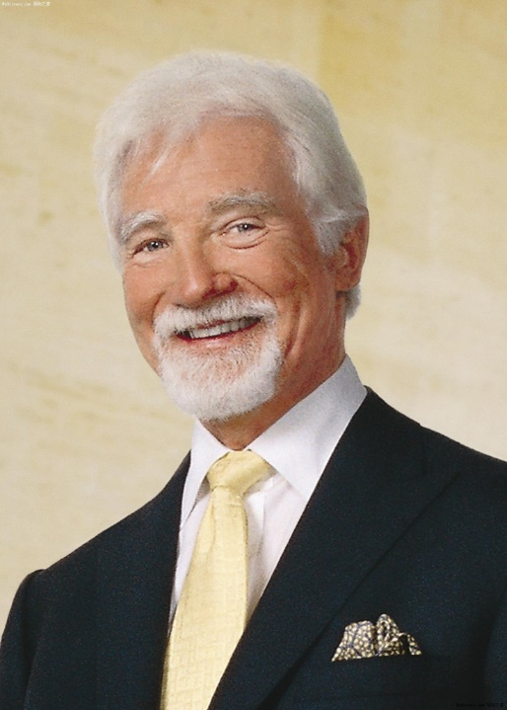
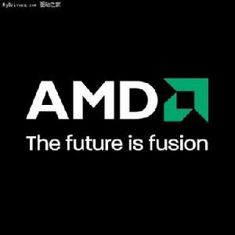
半个世纪的挑战者-AMD诞生
1969年5月1日桑德斯创办AMD公司。
AMD与intel展开30多年艰苦卓绝的竞争，打破了CPU市场的垄断地位，为PC产业的发展和繁荣作出了巨大的贡献。
1998年新出的最新微处理器价格900美元，而今已经降到400美元；
2002年英特尔市值2050亿美元，AMD：50亿美元；英特尔是地球上最厉害的赚钱机器，而在2000年开始赢利前的5年内，AMD都是赤字高挂，没有人会认为桑德斯能够活下去。
80年代初期，英特尔曾经将8080微处理器许可给15家公司，如今，只剩下AMD这个唯一的幸存者还在挑战；
在CPU市场上已经拥有20%的市场占有率，显示卡
(2006年收购Ati)。则有25%的市场占有率。
当我回过头看，我的上帝，我真希望不跟英特尔竞争，因为那是一个多么可怕的选择。但是，英特尔冒犯了我关于公平游戏的感觉！英特尔自己不会改变，是竞争迫使他们改变，为此，我感到十分骄傲。
Notes:
两家公司成立仅相差一年，但无论从技术储备、资金实力来看，AMD都比不上Intel，这也是无可奈何的事——Intel的两位创业者，诺伊斯是集成电路发明人之一，摩尔则是著名的“摩尔定律”提出者，他们在创办Intel之前就已经是业界威望很高的名流，这些先天性优势是它在短时间内就能吸引到大量的优秀技术人才，在微处理器的研制上一开始就处于领先地位。反观AMD，其创始人桑德斯只是销售出身，创业之路举步维艰。
桑德斯不但活了下来，而且在产品技术方面开始超越。结果，英特尔的命运与业内另一大垄断巨头——微软的命运相比，开始发生戏剧性的逆转：微软操作系统在PC价格不断下滑的背景下，逆势而上，不断涨价，充分显示了垄断的力量。但是，英特尔的命运却是另一个走势：1998年，新出炉的最新微处理器价格900美元，而今天已经降到不到400美元；英特尔的市场份额也从90%多，降到了75%。桑德斯无疑是这一切的“罪魁祸首”。甚至，在法庭上，他与英特尔战斗了整整8年，最后居然奇迹般赢得了这场价值5亿美元的官司。而且协议规定，在2010年前，英特尔都不能对它动用法律武器。如今，全球前5大PC厂商，除了Dell（它是英特尔最优惠的客户）外，其他都已经与AMD全面合作。桑德斯不但丰富了整个高科技行业，而且让整个数字世界增加了一个新的选择：他使每一个数字化的人们都免受CPU的垄断之苦。可以毫不夸张地说，今天每一个PC用户，即使是英特尔的忠实用户，也应该对桑德斯心怀一份感激。
马龙认为，在所有的高科技故事中，AMD的故事是最可怕，也是最英勇的，它年复一年，代复一代，顽强地挑战这个星球上最成功、最具竞争力的公司之一。因为英特尔就象一台精密的机器一样，从来没有出过差错，从来没有给过桑德斯可乘之机。
如今，硅谷真正的半导体掘金一代，已经头发苍白。他们的辉煌无助于抵抗大自然的规律。与桑德斯同时代的人，或者已经退休，或者已经入土，只剩下他一个人还在努力奋斗。遭遇了英特尔这样一个对手，是桑德斯的不幸，也是桑德斯的大幸。显然，他永远也不可能把英特尔击倒在地，但是他的确在某些回合中赢得了一定的“点数”。他是注定的失败者，却又总能赢得几次胜利者才享有的掌声。
是他，最早为员工召开大型聚会，是他，承诺永不裁员，是他每年都举办抽奖使公司低层员工也有机会大发其财，也是他，居住好莱坞，开着豪华骄车直奔办公室。最新潮的互联网大亨们所炫耀的派头，其实桑德斯早就创造出来了。桑德斯不但丰富了整个高科技行业，而且让整个数字世界增加了一个新的选择：他使每一个数字化的人们都免受CPU的垄断之苦。人们期待桑德斯的声音，但是他的声音不但让AMD担心，也让整个产业担心，因为谁也不知道他会说些什么，做些什么。资深记者马龙在文章中大声呼吁：给桑德斯自由，让桑德斯再一次欢呼，让人们再一次享受他带来的快乐。桑德斯需要向世界发言，而不是将他打入公司博物馆。
桑德斯绝对是硅谷的一道风景，这不仅仅是因为AMD，而是他放荡不羁、挥金如土的独特个性。这位来自好莱坞的浪荡子，一下子就把硅谷当作生财之地，开着黑色卡迪拉克，留着长发，有幢豪华别墅，甚至还穿出一条臭名昭著的“粉红色裤子”。据说，他还穿着这条裤子走遍了IBM各个角落。这一切给早年硅谷的严肃风格带来了耳目一新的变化。他以自己独特的魅力、狂妄、智慧和恰如其分的疯狂，早早就成了硅谷的大名人。而今天，倒是谦逊、节俭的公司显得不太正常，桑德斯带来的一切倒成了主流。这无异于说，是桑德斯败坏了硅谷的风气。

Slide 24
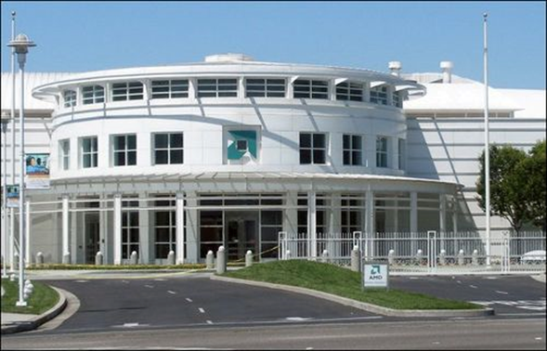
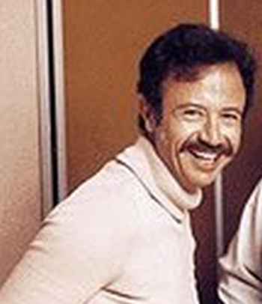
Jerry Sanders家境贫寒、父母离异，成绩优秀考入伊利诺斯大学。毕业后希望成为明星未果。进入道格拉斯成为空调设计师，后成为推销员。
1968年霍根接管仙童，解雇了时任仙童半导体全球行销总监Jerry Sanders，使其生活陷入困顿。
1969年与前仙童同事约翰.凯里商谈创业计划。9月在规定时间前5分钟筹得资金150万美元，成立AMD公司。
创办初期，AMD的主要业务是为其它公司重新设计产品，提高它们的速度和效率，并以“第二供应商”的方式向市场提供这些产品。
1972年AMD在纽约上市，公司员工已达2万，年收入愈4亿美元，投资者就有了2000％的回报。
1982年，IBM迫使Intel与AMD签署协议，使后者成为PC处理器的第二供应商，Intel开放技术，全面授权AMD生产x86系列处理器，intel最终违约。
90年代后期，AMD转变经营策略，自主研发新产品，99年K7处理器第一次性能上超过intel。2000年销售额首次超过了10亿美元，2002年公司市值超过50亿美元，同年桑德斯宣布退休。
“我再不去估价他们的诚实，我主要让他们别害怕，我知道害怕的滋味。”
将来他的墓志铭该写什么呢，桑德斯说：“永不放弃，永不投降！”
Notes:
桑德斯去筹集资金，才发现他的泼辣劲和声望毫无用处。“诺伊斯总是说英特尔只花了5分钟就筹集了500万美元，而我花了500万分钟只筹集了5万美元。这简直是残忍，但我坚持不懈。”游说投资者的征途中，第一站就是阿瑟·罗克，此公一下子就给英特尔提供了230万美元的引业资金。桑德斯为这位财神爷准备了70页厚的计划书。但罗克只是说：“太迟了。”桑德斯还苦苦劝说。罗克就说，在他过去进行的所有投资者，那几次赔钱的项目都是由推销人员经管的。

Slide 25
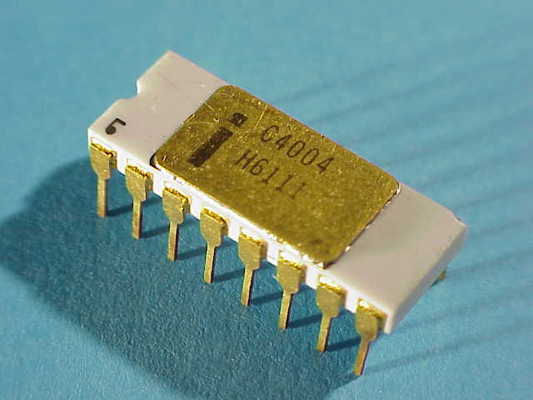
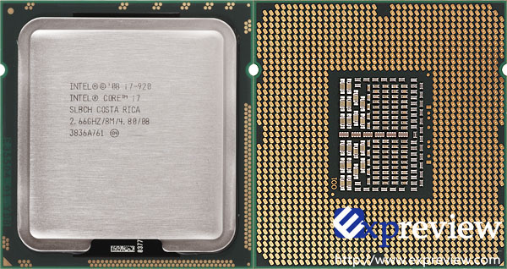
大规模集成电路计算机技术渐入辉煌
1970 年:第一块RAM芯片由Intel 推出，容量1KB 。
1971 年11 月15 日:特德·霍夫（Ted Hoff）在Intel 公司开发成功第一块微处理器4004，含2300 个晶体管，字长为4位，时钟频率为108KHz，每秒执行6万条指令。
CPU | 时钟频率 | 晶体管数 | 字长位数 | 执行指令 | 核心数
Intel4004 | 0.108MHZ | 0.0023亿 | 4位 | 0.06MIPS | 1
IBM 360 |  |  | 32位 | 1.7MIPS
Intel i7-5960X | 3500MHz | 26亿 | 32/64位 | 228540 MIPS | 8
Notes:
Intel起家靠ram集成电路。微处理器成就霸业。

Slide 26
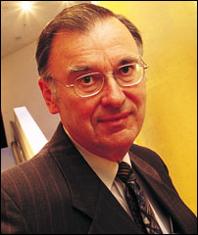
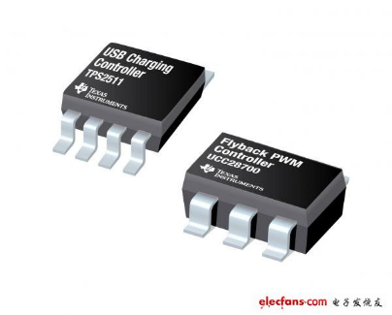
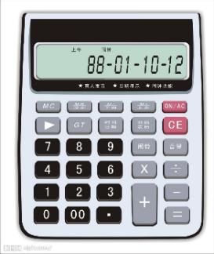
世界上第一块通用处理器的诞生
Intel接到日本ETI计算器公司的八种专用集成电路芯片订单。
Intel的困难：
  全力研发三种内存芯片、人手不足
  成本高昂，超出预算
发现：这八块芯片各实现一种特定的功能。使用时，这些功能并不是同时都需要。
霍夫：设计一块通用芯片加上子程序来实现几块芯片的功能，当需要某种功能时，只需把实现该功能的一段子程序加载到通用芯片上，其功能与专用芯片完全一样。
Notes:
如果用户需要计算100个数的和，他会重复地输入一个数，再做一次加法，一共做100次，最后再打印出来。负责输入、加法和打印的电路并不同时工作。

Slide 27
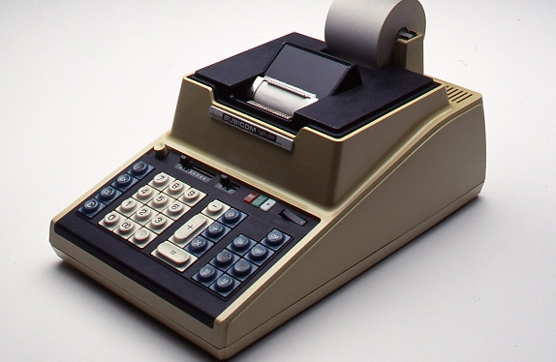
经过几天的思考后，霍夫画出了计算器的新的体系结构图，其中包含4块芯片：
  通用处理器芯片，实现所有的计算和控制功能；4004
  可读写内存（RAM）芯片，用来存放数据；4002
  只读内存（ROM）芯片，用来存放程序；4001
  输入输出芯片，实现键入数据和操作命令、打印结果等等功能。4003
修改需求需要ETI公司同意。日本的工程师已经对这八种芯片做了大量的功能和逻辑设计工作。他们不愿意看到自己的已经很优化的工作浪费掉，而被一个很不成熟的方案代替。
霍夫向他们强调了新方案的两个优点：
  成本低了近一半
  计算器更灵活。可以更方便、更
  快地推出功能更强大的计算器。
  要添加新的计算功能，只需更换
  只读存储器。
日本客户最终被灵活性打动
ETI Busicom

Slide 28
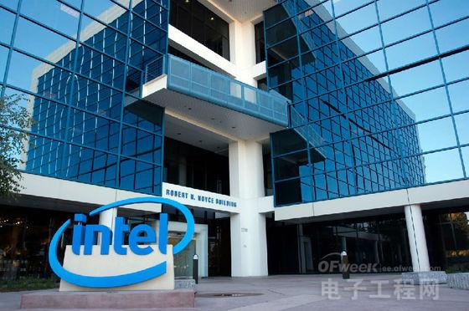
历史的机遇
几个月后4004研制成功，日本客户并不太看好微处理器。研制费用和最后每块芯片100美元的成本都太高。他们要求英特尔大幅度降低价格和研制费用。
霍夫向诺伊斯和摩尔建议：一定要从日本客户手中要回4004芯片的产权。
最终，英特尔与日本客户达成了一个新协议：
  英特尔将从日本客户已预付的10万美元研制费中退还6万美元，换取英特尔拥有4004的产权。
  英特尔承诺不得将4004芯片产品卖给日本客户的竞争者，即其他计算器厂商。

Slide 29
推广的艰辛
1972年霍夫和麦卓尔巡回宣传4004。人们最常向他俩提的问题是：“如果坏了，你们怎么修理它。”人们无法想像计算机竟然也可以像电灯泡似的，用坏后一扔了之。还有的顾客冷言嘲讽：“你们怎样确保它是在工作呢？
4004设计者之一梅左曾经说道，他决不会信任一台人搬得动的计算机。英特尔的一位客户曾开玩笑说，4004好是好，就是有个缺点：用户一不小心就可能把计算机掉到地板缝中找不到了。
市场对4004芯片的反应很冷淡。销售量很小，买主中没有一家大客户，全是一些毫不知名的小公司或电路爱好者。
英特尔的销售部门更不看好微处理器，认为它没有市场。 一些英特尔技术人员也不看好微处理器。认为大型机才是王道。
Notes:
1971年，全世界的计算机市场只有2万台左右，10%意味着只有每年2千块4004芯片，即只有英特尔一周的生产水平，销售收入也很低。

Slide 30
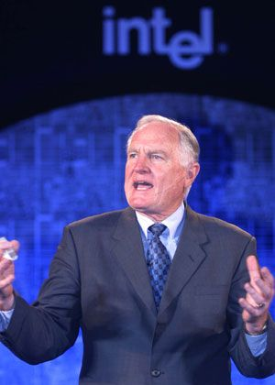
晶体管具有改变所有顾客购买习惯的能力。如果电器设备是由廉价的可随意处理的元件制成，那么，假设这些电器设备老化或用坏了，为何不把它们一扔了事呢？谁还想去修理或者重装像收音机这样的电子产品呢？
4004微处理器是人类历史上最具革命性的产品之一，开创了集成电路的一个新纪元。
摩尔认为4004与以往的集成电路有一个本质的区别，就是可以通过编写不同程序来实现不同功能，而以前的集成电路都是单一功能。英特尔认为4004可以用到很多嵌入式系统中 ，市场会很大。尽管当时没有市场，英特尔仍然坚持微处理器的研究开发工作。

Slide 31
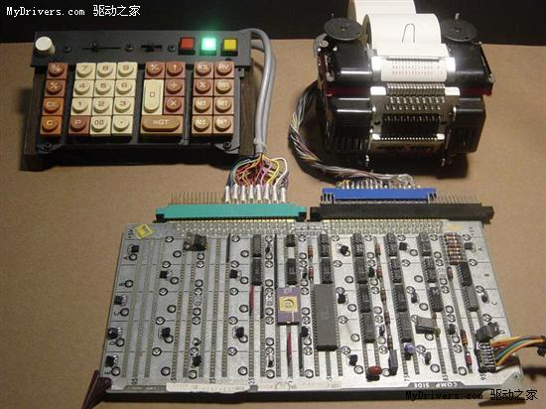
4004的伟大成功
微处理器的诞生不但是电子学的一个重大进展，也为各行各业的技术进步开辟了道路。现在，小到各种智能化的玩具和家电、自动售货机、自动电梯、照相机……大到汽车、化工企业的自动化生产线、航天飞机……都离不开微处理器。
1999年底，美国《财富》杂志发布的“20世纪杰出产品”排行榜中，在40种榜上有名的产品中，信息技术只有两个产品跻身其中，一是Apple公司
的Macintosh，另一个就是
Intel公司的4004微处理器。
日本ETI公司用Intel公司最
早的4004微处理器生产的台
式计算机被命名为Busicom
上市。但这个公司后来因为
财政上遇到困难而破产。
Notes:
自己独立思考判断的能力，不要被别人的舆论迁走。

Slide 32
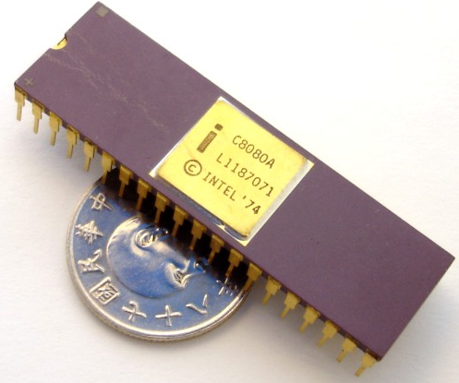
摩尔远见的回报
1974年：英特尔推出了微处理器8080，不仅比4004快10倍，数据宽度也从4位扩展到8位，售价仍然是360美元。8080被广泛用于各种控制系统和嵌入式系统中。
巨大的市场成功：英特尔成立的那一年，公司销售收入只有3000美元。到了8080芯片推出的1974年，收入剧增到1亿多美元。
给英特尔带来完全没有料到
的惊喜的，是1975年人类发
明的个人电脑。使用的正是
8080芯片，它帮助英特尔在
几年后占据了电脑芯片的霸
主地位。

Slide 33
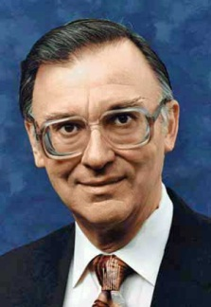
微处理器之父-霍夫博士一举成名
霍夫在发明微处理器以后，继续致力于开发新的技术。1975-1977年间，推出了世界上第一个真正通用的微处理器8088。8088比4004快20倍，被认为是“20世纪最后25年内一项具有划时代意义的发明”。
1983年离开Intel公司，到Atari担任研究发展部负责人。Atari于1984年被收购以后，霍夫作为独立咨询人活跃在电子界，至今共拥有12项专利。他的家就像一个完整的电子学实验室，连机械加工设备都应有尽有。
霍夫除了获得计算机先驱奖以外，还在1980年获得富兰克林学会的巴兰丁奖。1983年，他被美国Peninsula专利
法协会命名为“Inventor of the Year"。英国的
《经济学家》杂志(The Economist)赞誉霍夫是
“第二次世界大战以来七位最有影响的发明家之
一”。

Slide 34
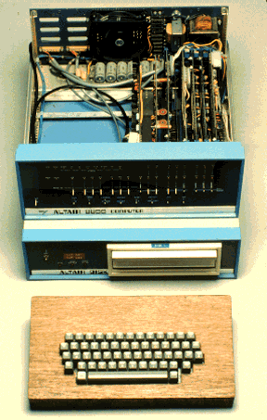
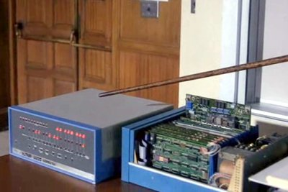
全世界第一台个人电脑的诞生
1975年MITS创始人爱德-罗伯茨推出了全世界第一台商业个人电脑Altair，基于Intel 8080处理器，它帮助英特尔在几年后占据了电脑芯片的霸主地位。
20世纪60年代，作为程序员的爱德在空军
服役时，从没有接触过大型计算机，他
必须把卡片组转交给别人来处理。
“我总是在想，这样不好。”他后来解
释道，“我觉得每个人都应该有自己的
计算机，我想了好多好多年。”

Slide 35
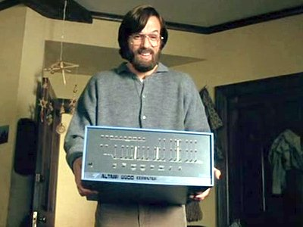
个人电脑之父-爱德·罗伯兹
1969年退役后创办MITS生产计算器，行情不好濒临破产；
1975年推出Altair，定价400美元，在广告宣传时罗伯茨创造性地提出了PC（Personal Computer）这个崭新的概念，几周之内来自两千多名客户的预付款订单就涌进了MITS。
没有键盘，没有显示器，内存只有256个字节。输入数据的唯一方式就是通过前面板上的开关，一个简单的50字节指令需要几百次毫无差错的设定。
爱德-罗伯茨雇用保罗-艾伦和比尔-盖茨为其开发BASIC编译器，并实现了外部设备的支持。
随着个人电脑风靡全球MITS却于
1977年罗伯茨卖掉公司重拾儿时的
梦想考取的医学博士成为了一名儿
科医生。
被称为“个人电脑之父”
爱德·罗伯兹是个很幸福的人，
他实现了儿时的梦想。

Slide 36
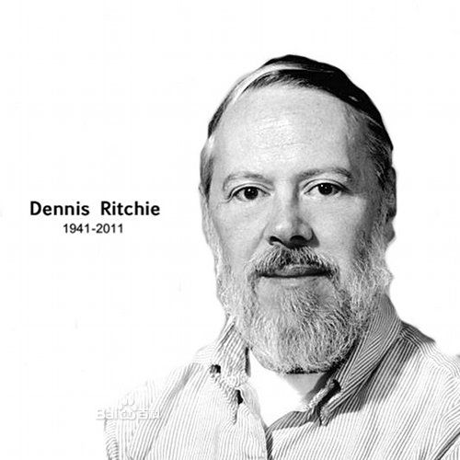

C语言诞生
1972年美国贝尔实验室的丹尼斯·里奇基于Ken Thompson发明的B语言，发明C语言。
把高级语言的便捷和低级语言的效率的结合。
C语言适用范围大，适合于多种操作系统，如Windows、DOS、UNIX等等；也适用于多种机型。C语言对编写需要硬件进行操作的场合，优于其它高级语言。
1983年他与肯·汤普逊一起获得了图灵奖。理由是他们“研究发展了通用的操作系统理论，尤其是实现了UNIX操作系统”。C语言之父，UNIX之父。
克尼汉评价道：牛顿说他是
站在巨人的肩膀上，如今，
我们都站在里奇的肩膀上。
“苹果，微软，以及其他，
都是站在里奇的肩膀上。”
“如果说，乔布斯是可
视化产品中的国王，
那么里奇就是不可见
王国中的君主。”
Notes:
高端游戏顽主，Ken Thompson基于BCPL语言发明b语言，闲来无事想玩一个他自己编的游戏Space Travel。找到了台空闲的机器PDP-7。但这台机器没有操作系统，而游戏必须使用操作系统的一些功能，于是他着手为PDP-7开发操作系统。UNIX。Dennis M.Ritchie为了能早点儿玩上游戏，加入了Thompson的开发项目。他的主要工作是改造B语言，使其更成熟C，忘记了游戏的事。缺少了里奇所创造的 C 语言和UNIX ，网络和任何网络产品都不可能存在。比如，浏览器是用 C 语言写的，网络服务器是C语言写的，很多人反驳说他们所使用的是 JAVA 或者 C++，但它们也是C 语言的衍生物。除此而外，所有的网络硬件产品都是 C 语言所编写的，而 UNIX 是整个因特网所运行的基础。由此可见，我们怎样评价里奇先生的丰功伟绩，都不足为过。甚至Windows 也曾经用C 语言写过，苹果公司用于个人电脑、iPad和iPhone上的操作系统，都是基于UNIX的。

Slide 37


微软公司诞生
1968年13岁的比尔·盖茨与他湖畔中学的同学保罗·艾伦学习Basic编程。1972年完成时间表格系统，4200美元卖给学校。
1975年:19岁的盖茨从哈佛大学休学与保罗·艾伦在一家旅馆房间里创建了微软公司为MITS公司的Altair编制程序。
1979年MITS公司关闭，微软公司致力于为个人电脑开发BASIC编译器。
1980年，IBM公司选中微软公司为其新PC机编写操作系统软件。从此奠定了在计算机软件领域的领导地位。
1984年，微软公司销售额超过1亿。艾伦拥有15%的股份，盖茨45%的股权，1986年首次公开募股，此后不断走高的股价为微软缔造了四位亿万富翁和12000位百万富
翁，1995年-2007年蝉联全球首富。2013
年再夺冠，至今依然。
Notes:
“Microsoft”一词由“microcomputer”和“software”两部分组成，1975年1月盖茨给埃德·罗伯茨打电话，并表示自己和艾伦已经为这款机器开发出了BASIC程序。实际上当时他们一行代码也没有写。1975年2月1日，以经过夜以继日的工作后，盖茨和艾伦编写出可在Altair 8800上运行的程序，出售给MITS的价格为3000美元，但相应版税却高达18万美元。

Slide 38


半个世纪的引领者-乔布斯
1955年史蒂夫·乔布斯生于硅谷，生母是一名年轻的未婚在校研究生，将他送给别人收养。养父母是蓝领工人。中学时期性格孤僻，结识了Wozniak，一起完成了蓝盒子。
1972年乔布斯来到里德学院上大学，接触了印度佛教，从学生宗教领袖罗伯特·弗里德兰那里学会了推销。
乔布斯厌倦了大学的主修课程，决定退学。旁听自己喜欢的书法美术设计课等课程。为日后苹果独特的美学奠定了基础。
1974年到印度朝圣，漫游后认为爱迪生对
世界的贡献比佛教大师要大得多。
1975年，再次回
到Atari的乔布
斯找到Wozniak
开发“打砖块
”等游戏。
Notes:
1974年到达印度后，发现自己寻找的大师已经过世。Atari著名的电子游戏公司。

Slide 39


苹果公司成立-第一台苹果电脑诞生
1975年的MITS成立“自组计算机俱乐部” 推动了个人电脑的发展。 Wozniak在活动中受到感染，决定开发自己的电脑。
1976年Wozniak设计出Apple I电脑，Jobs决定试着卖这台机器。一家电子产品商订购了50台。4月1日在Jobs家中的车库里创办苹果电脑。公司首年营收将近8万美元。
发售时仅是有30个芯片组合好的电路板。使用者需自行提供机箱、电源、键盘及显示器。后推出扩充电路板，能输出数据至外接录音机做为存储媒体。
至2008年，约有30~50台Apple I尚存，成为罕见藏品。2014年10月，在纽约以90万5000美元天
价售出，全世界最贵的电脑纪念物。
Notes:
奶油苏打电脑，苹果公司成立初期，生意清淡。1976年7月，一个偶然的机遇给“苹果“公司带来了转机。零售商保罗·特雷尔（Paul Jay Terrell）来到了乔布斯的车库，当看完乔布斯演示完电脑后，决定订购50台整机，这是做成的第一笔生意。在那个电脑仍满布灯泡和开关的时代，沃兹打算结合电脑、屏幕和键盘做出前无古人的创举。后来乔布斯用“就算赔钱，至少我们这辈子拥有过一家公司”说服了Wozniak

Slide 40



第一次成功，第一次挫折
乔布斯找到了迈克·马库拉投资了9.1万美元，拥有30%的股份。1977年推出Apple II电脑，内置BASIC语言销量大增。1978年到1979年，销售量大增，从每个月一千部上升到一万部。
1980年推出Apple III，价格高，稳定性差，销量不佳。
受1979年Jobs访问了施乐公司PARC实验室的图形用户界面技术启发，开始Apple Lisa计划。由于公司内部矛盾乔布斯被解除了研发部的副总裁职务，失去Lisa项目管理权，只担任董事会的非执行董事长。
1983年Lisa推出，具有鼠标、硬盘、支持图形用户界面和多任务的操作系统，最终因软件少、售价高，于1986被放弃。
Notes:
1976年10月，马库拉前来拜访沃兹和他们的车库工场。马库拉是位电气工程师，擅长推销工作，他主动帮助他们制定一份商业计划，给他们贷款69万美元，有了这笔资金，“苹果“公司的发展速度大大加快了。乔布斯找到了更多资金和设计人员，与斯蒂夫·沃兹尼亚克一同开发更为正式的产品Apple II

Slide 41

第一次改变世界-Macintosh
乔布斯另起炉灶，重新组建团队设计麦金塔（Macintosh）。他带领团队将施乐学习得来的技术应用到系统之上，并亲自参与机器的外观设计。1984年首款将GUI成功商品化的个人电脑Macintosh推出，取得巨大成功。
1999年底， Macintosh被美国
《财富》杂志评为“20世纪杰
出产品”。
1985年，乔布斯获得了由里根总
统授予的国家级技术勋章；
公司不断壮大，聘请时任职百事
可乐公司的约翰·史考力出任首
席执行官。
1985年公司针对乔布斯陷入内斗
9月17日愤而辞去董事长职务，
卖掉绝大部分的股份。

Slide 42


塞翁失马，安知非福
1985年，成立了以生产工作站为主业的NeXT公司。NeXT电脑公司的主要产品是NeXT电脑及基于Unix的NeXTSTEP操作系统。1988年10月，NeXT电脑发布，并于次年正式销售在专业图形工作站领域广泛应用。
1986年乔布斯花费1000万美元创办皮克斯动画工作室，约翰·雷斯特制作的动画片《锡铁小兵》获得了1988年奥斯卡动画短片奖，提振了公司的名声。在1995年推出全球首部全三维（3D）立体长篇动画电影《玩具总动员》。平均每部电影获得6.07亿美元。
Notes:
乔布斯成为了disney最大的个人股东。

Slide 43





塞翁失马，安知非福
Notes:
1990年，乔布斯在斯坦福大学一次演讲，特别关注了坐在前排的斯坦福大学的工商管理硕士劳伦·鲍威尔，乔布斯回忆说：“我在停车场，车钥匙已经插上。我问自己，‘如果这是我人生在世最后一天，我是愿意开一场商业会议，还是同这个女人一起度过？’我跑过停车场，问她是否愿意与我共进晚餐。她说好。我们一起走进市里，自此一生携手。”1991年两人结婚。

Slide 44



回归苹果-拯救公司
1996年苹果公司经营陷入困局，市场份额由鼎盛时的16%跌到4%，各界开始期盼有能者管理苹果公司。乔布斯促使苹果收购NeXT，最终乔布斯回归苹果，于1997年成为临时首席执行官。
回归后大幅改革公司管理，停止其认为不合理的产品线。与微软化敌为友，微软向苹果注资1.5亿美元，为濒临破产的苹果带来重要支持。
1997年苹果推出iMac和Mac OS X，创新的外壳彩色与透明设计在美国和日本大卖，公司度过财政危机。乔布斯也从临时CEO转为正式CEO。
2000年科技泡沫破裂，聘用蒂姆·库克为
运营主管，加强公司运营，缩短产品流转
周期；另一方面尝试在店铺租金昂贵的地
段开设专卖店并大获成功。
Notes:
“我们都有个有钱的邻居，叫施乐，我闯进他们家准备偷电视机的时候，发现你已经把它盗走了。”，当众吵完之后，盖茨等乔布斯情绪平息下来，把乔布斯单独叫开，私下给老乔演示了 Windows 的 demo 版，老乔说这简直是坨屎，盖茨也半示弱、半坚定地回说，是坨好屎。然后又边走边聊了好一会儿，于是乔布斯对盖茨说：「好吧，好吧，只是你们别搞得太像我们做的东西了。微软在侵犯苹果的专利。……如果我们继续打官司，几年以后我们可以赢得 10 亿美元的专利罚金，这一点你我都很清楚。但是如果那样的话，苹果反而撑不到那个时候。所以让我们想想如何立即解决这个争端。我所需要的就是微软承诺继续为 Mac 开发软件，并且微软要向苹果投资，这样我们的成功也能让微软获益。这为当时上一财年亏损10亿美元，“还有90天就破产”（乔布斯自称）的苹果带来重要支持。

Slide 45




数字中枢理念-第二次改变世界
2001年在PC设计成“数字中枢”以接驳其它电子产品的理念推动下苹果也开发了iTunes和时尚的iPod便携播放器。苹果利用iTunes Store在线销售音乐并传输到iPod或iMac上的模式，一方面击败了以往唱片公司的音乐订阅模式，另一方面又为音乐制作人带来了一条可以与盗版音乐网站抗衡的正版销售道路，并推动其硬件产品的销售，实际上产生出一套“音乐人-唱片公司-苹果”的产业链，改变了世界听音乐的方式。
iPod+iTunes数码音乐播放器大获成功，一举击败索尼公司的Walkman系列成为全球占有率第一的便携式音乐播放器，随后推出的数个iPod系列产品更加巩固了苹果在商业数字音乐市场不可动摇的地位。

Slide 46



移动平台+IOS-第三次改变世界
2005年iPod销量达2000万台。但乔布斯意识到手机正在蚕食音乐、数码相机等产品的市场份额。开始研究可打电话的iPod。受触摸电脑项目的启发，决定开发触屏手机。苹果设计出以金刚玻璃为面板的多点触摸平板手机。
2007年6月29日，iPhone的手机正式面世，使用iPhone OS，后更名为iOS。iPhone的另一划时代意义在于，它及后来的iPad使用“应用商店”。既方便了开发者和用户，又为苹果公司带来了硬件销售以外的分成收益。应用开发者在不需要庞大投入的前提下，几个开发者制造上百万收益成为可能。
Notes:
手机只是个壳子，真正的意义在于软件。

Slide 47



手机软件井喷
Notes:
手机只是个壳子，真正的意义在于软件。

Slide 48


史上最成功的公司之一
2007年史蒂夫·乔布斯被《财富》杂志评为了年度最伟大商人。
2009年被财富杂志评选为这十年美国最佳CEO，同年当选时代周刊年度风云人物之一。
2010年苹果推出平板电脑iPad和IPhone4，采用IOS操作系统。截至2012年9月，苹果已售出超过八千四百万部iPad。
2010年9月23日，苹果公司曾短暂成为市值第二高的上市公司，仅次于美国的石油业巨擘埃克森美孚。2011年8月9日周二纽约股市盘中，苹果市值一度达到世界第一。从2012年4月起，苹果以超过5200亿美元的市值稳坐第一的位置，其后在8月份，苹果公司市值升至6240亿美元，打破微软于1999年创立的最高市值记录。

Slide 49

英年早逝
2011年10月5日下午3时左右，乔布斯于美国加州的寓所逝世。享年56岁。
Notes:
“一位富有远见、充满创意的天才离开了Apple。一位杰出的、了不起的人物告别了世界。曾有幸与他结识并共事的我们，从此失去了一位挚友，一位精神导师。Steve留下了一家唯有他才能创建的企业，他的精神将成为Apple永续前进的基石。”

Slide 50

Stay hungry Stay foolish
小论文：
  题目：乔布斯2005年斯坦福大学毕业演讲
  观后感
  地址：问百度
  分值：20分
  提交要求：详见课堂派
  提交时间：11月3日前

Slide 51


